Slide 1
Школа – взаимодействие и сотрудничество поколений
Проект в рамках конкурса «Учитель года города Казани – 2019»
Номинация «Педагогический дебют»
Подготовила: учитель начальных классов МБОУ «Школа №25»
Зеленцова Алена Константиновна

Slide 2
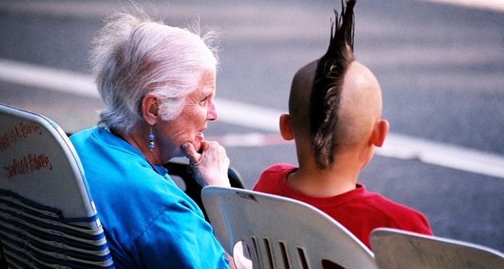
“
Каждому поколению свойственно считать себя призванным переделать мир
— Альбер Камю

Slide 3
Почему эта проблема актуальна?
Разрыва связей между поколениями
1
Изменения
в российской школе
2
3
4
Трансформации
общества в постиндустриальную эпоху
Изменение отношения родителей к школе

Slide 6
Данные ВЦИОМ
68% россиян уверены, что молодые люди вполне могут находить общий язык со старшими.
Cчитающих, что «старики» и «молодежь» не в состоянии понять друг друга, с годами становится меньше: от 42% в 2004 году до 29% в 2014.
5% молодежи оценивает свои отношения с родителями как «прохладные».

Slide 7

Какая у нас цель?
Создание модели созидательного сообщества детей и взрослых с целью формирования и развития взаимодействия и сотрудничества между поколениями

Slide 8

Гипотеза
В процессе сотрудничества, обмена ролями о опытом, обучения друг друга и достижения совместного успеха, «сотрутся» барьеры

Slide 9

Какие задачи мы ставим?
Способствовать повышению качества социального партнерства школы, семьи и социума
Реализовать стремление к самореализации у обучающихся и родителей, позволяющий вносить личностный вклад в деятельность школы
Обеспечение прав родителей на участие в управлении школой, организации учебно-воспитательного процесса.

Slide 10

Какие задачи мы ставим?
Содействие развитию индивидуальности учащихся посредством формирования благоприятной среды для саморазвития и самовыражения ребенка
Социализация учащихся, родителей, населения микрорайона
Формирование ценностного отношения к труду и творчеству, развитие первоначальных навыков трудового, творческого сотрудничества поколений.

Slide 11

Нормативно-правовая основа проекта
Конституция РФ
Конвенция о правах ребенка
Закон Российской Федерации «Об образовании»
Федеральный государственный образовательный стандарт
Конвенция духовно-нравственного развития и воспитания личности гражданина России
Концепция долгосрочного социально-экономического развития РФ: стратегия развития образования до 2020 год.

Slide 12
Сроки и этапы реализации проекта
Долгосрочный проект: cентябрь 2019 – июнь 2022 гг.:
1 год - конструирующий
2 год - формирующий
3 год – обобщение и коррекция результатов

Slide 13
Необходимые ресурсы
Материальные: инструменты, помещения, необходимый инвентарь.
Нематериальные: знания, опыт, учителя, администрация школы, родители, ученики
Участники
Обучающиеся, родители, учителя

Slide 14
Промежуточные результаты
Разработка образовательной программы с учетом опыта Совета поколений
Участие в грантах
Выработка стратегии на перспективу
Представление опыта работы педагога на семинарах и конференциях
Презентация проектов и исследований школьников на мероприятиях различного уровня
Публикация в сборниках.

Slide 15
«Совет поколений»
Совета поколений
Работа мастерских по направлениям
Ярмарка идей
Благотворительная выставка достижений
Реализация
продукта и услуг
Совет поколений

Slide 16
Риски
Снижение успеваемости на фоне смены интересов
Снижение мотивации и активности участников
Недостаток материальных ресурсов

Slide 17

Ожидаемые результаты
Качественные:
Создание социальной ситуации взаимодействия и сотрудничества детей и взрослых
Достижение требований ФГОС по воспитанию личностных качеств обучающихся
Популяризация школы как площадки для диалога поколений

Slide 18
Ожидаемые результаты
Количественные:
Создание товаров и услуг в процессе сотрудничества поколений
Охват в качестве участников 60-70% обучающихся, родителей и учителей
Отчисление средств на благотворительную деятельность

